Slide 1
引入：光在同种均匀介质中沿直线，那么在不同介质中呢？几面镜子，光在其后反射，喷水，观察光路
一、引入反射定义，强调看见不发光的物体是因为反射
二、探究反射规律看视频
三、利用反射规律进行计算
四、利用反射规律进行作图，强调先找法线，必须用虚线，标直角。反射光线必须实线，带箭头。
五、漫反射和镜面反射必须能说明走夜路问题。

Slide 2
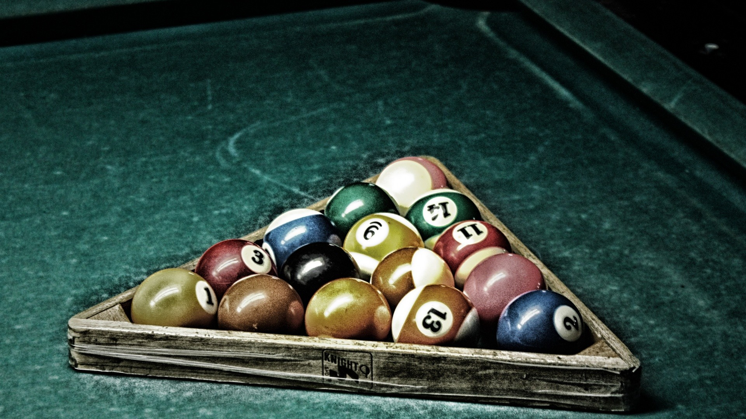
光的反射

Slide 3
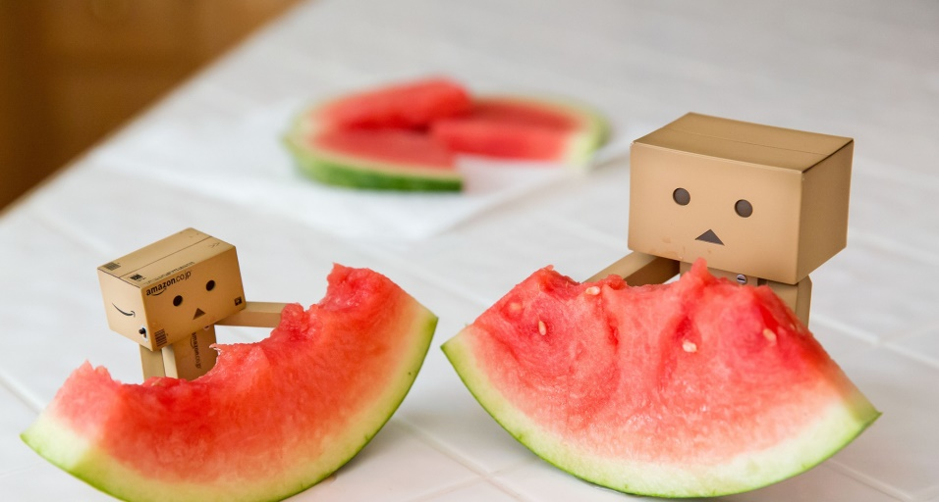
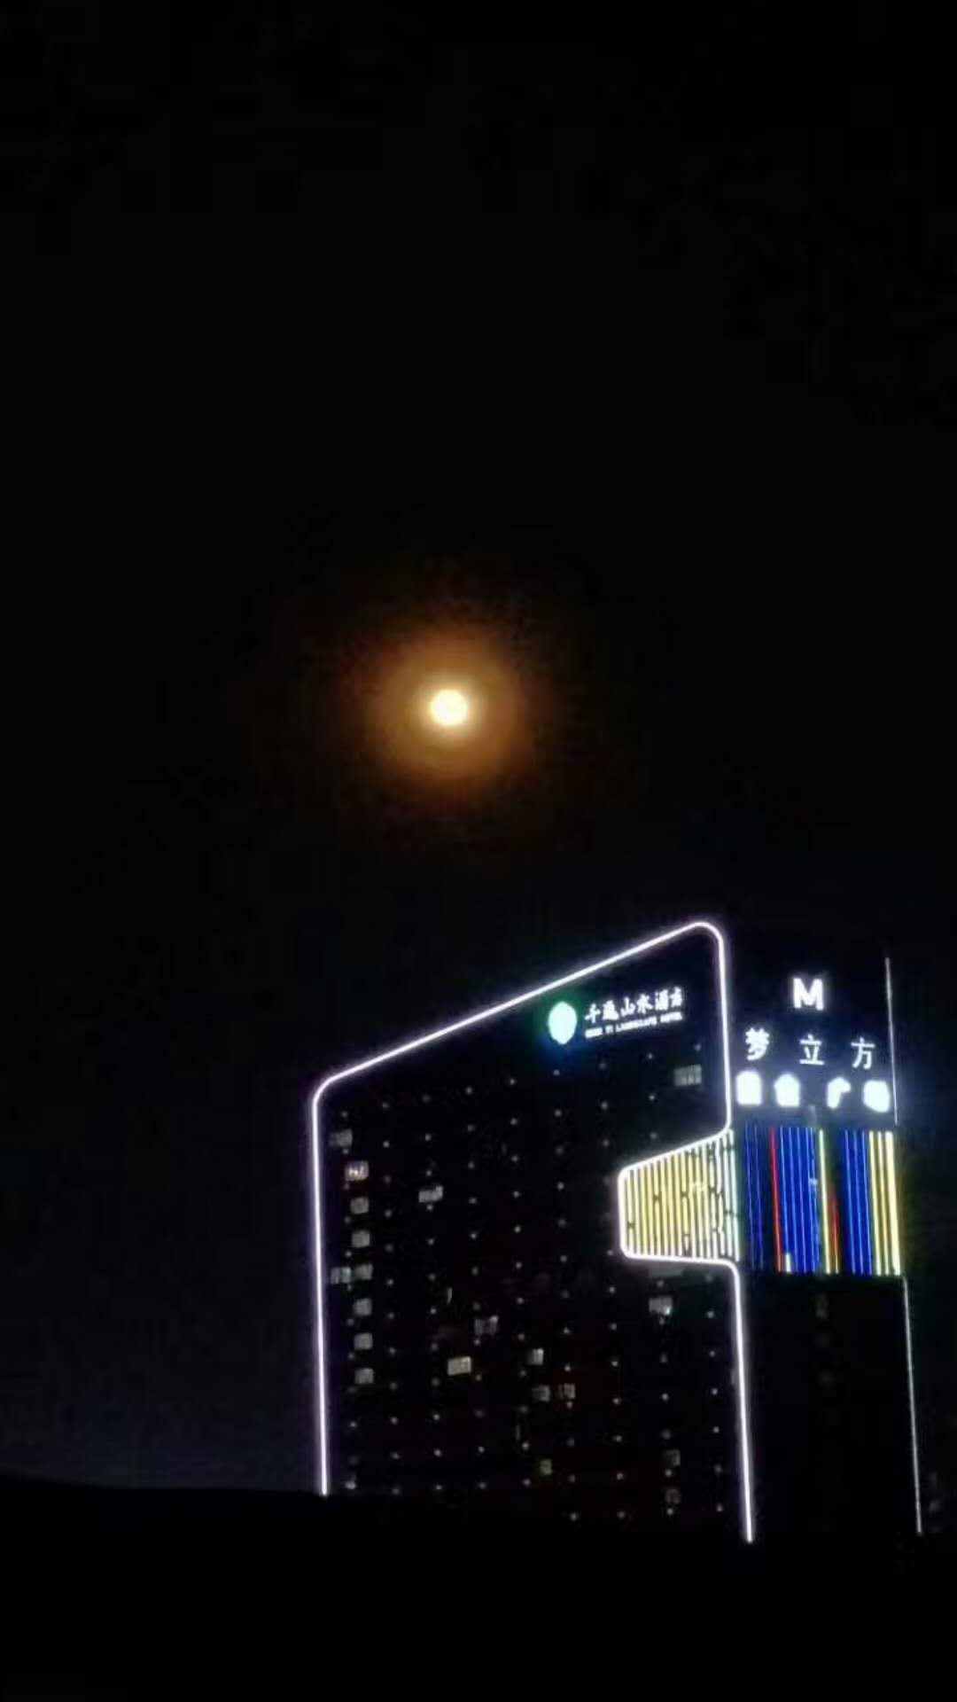
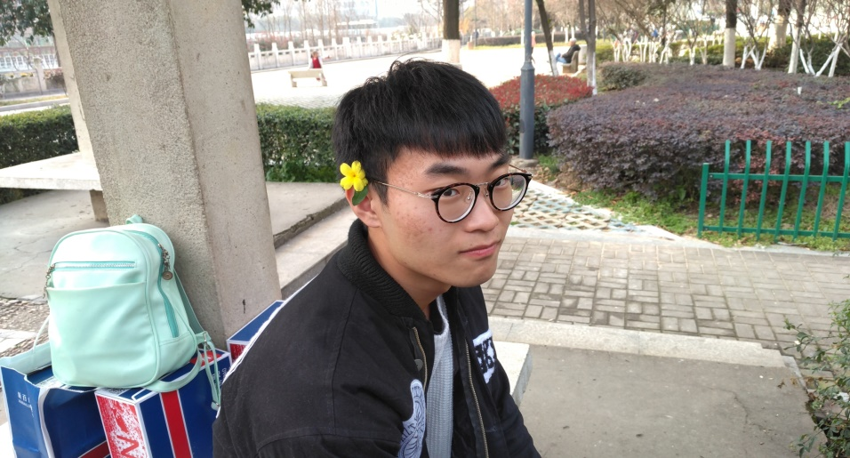
我们如何看见不发光的物体?

Slide 4
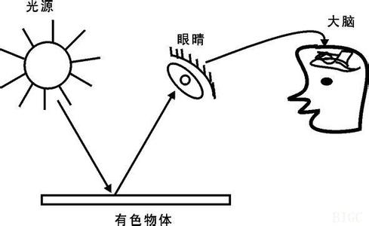
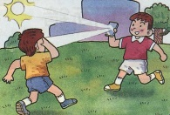
物体 反射 的光进入了我们的眼睛

Slide 5
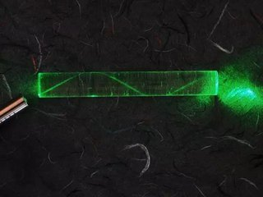
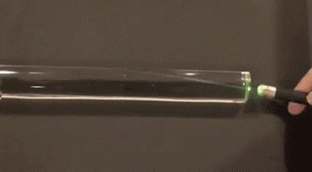
一 什么是 光的反射
光在两种物质分界面上改变传播方向又返回原来物质中现象

Slide 6
几个概念：一点，两角，三线
法线
入射光线
N
反射光线
A
B
入射角
反射角
i
r
平面镜
O
入射点

Slide 7
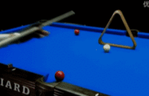
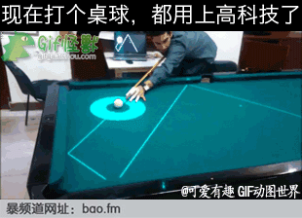
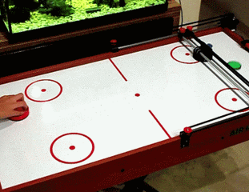
二 光的反射遵循怎样的规律呢

Slide 8

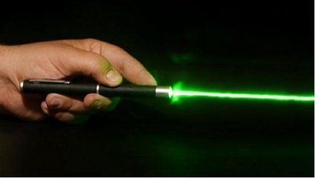

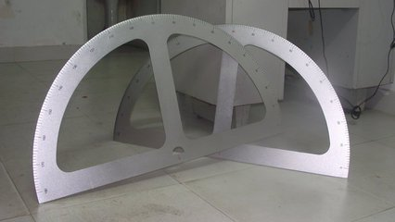
实验 (作死) 器材

Slide 9

实验讨论：
a、量角器的作用是什么？
b、白色光屏为什么要做成可折叠的两块？
c、如果我们反过来，沿着反射光路射入，结果如何？

Slide 10
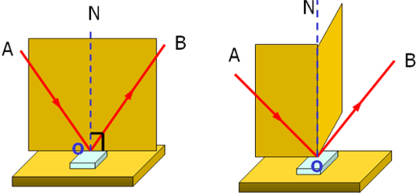
总结：
（1） 、入射光线和法线在 平面上
（2 ） 和入射光线分别位于法线两侧

Slide 11
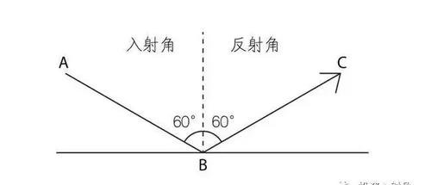
（3）反射角 入射角。
（4） 光路可逆
反射定律： 线共面 分两侧 角相等 路可逆

Slide 12

Attention:
1、一条入射光线只有一条反射光线。
2、反射光线随入射光线的改变而改变。入射光线是“爹”，反射光线是“儿子”。
3、垂直镜面入射时，反射角=入射角=0⁰

Slide 13
例题：
1.太阳光与水平面成24°，要使反射光线沿水平方向传播，平面镜与水平方向的角应该是（ ）
A．24° B．24°或150° C．12° D．78°或12°
2. 将水平面转过30°，那么反射光线将转过多少度？

Slide 14
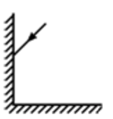
3两个互相垂直的平面镜组成了激光反射器，如图所示。如果入射光线方向不变，反射器绕O点向顺时针方向转过30°，那么经过反射器两次反射的光线将转过（ ）
A．90° B．30° C．0° D. 60°

Slide 15
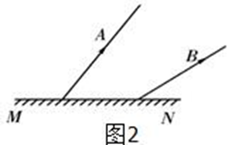
4 A、B为某点光源S发出的光经平面镜MN反射后的两条反射光线。
试做出这两条反射光线的入射光线，并确定点光源S的位置。

Slide 16
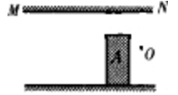
5如图所示，水平地面上有一个不透明的障碍物A，较大的平面镜MN在某一高度上水平放置，在O点处有一个发光的点光源。试用作图法在图中画出点光源能够照亮障碍物A后方地面的范围（用明显的标记标明）．

Slide 17
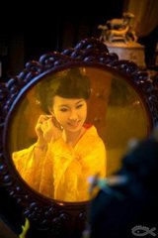
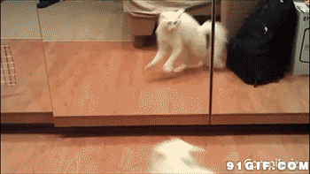
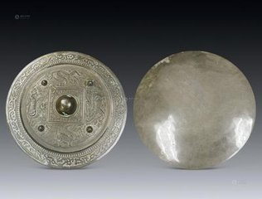
三 镜面反射和漫反射

Slide 18
光照射到表面光滑的物体上发生的反射是镜面反射

Slide 19

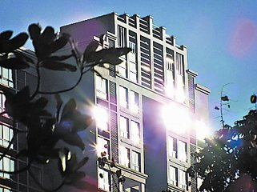
镜面反射

Slide 20
光照射到粗糙表面的物体上发生的反射称为漫反射

Slide 21
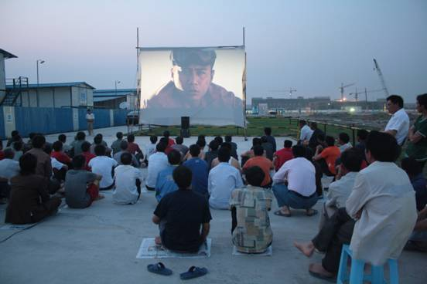
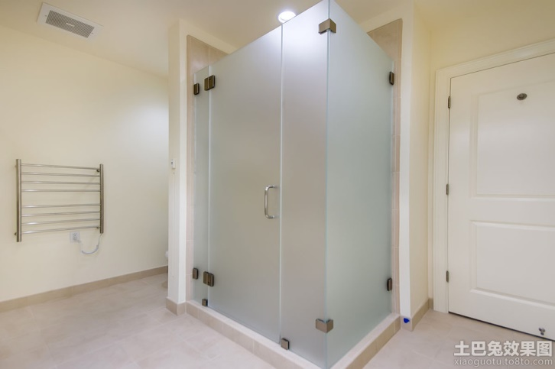
漫反射
粗糙的幕布发生漫反射，反射光射向四面八方，才会使四面八方的人接收到反射光，才能看到银屏

Slide 22
 | 相同点 | 不同点
镜面反射 | 都遵循光的反射定律 | 反射面光滑平整。 反光光线平行
漫反射 |  | 反射面粗糙不平。 反射光线不平行

Slide 23

思考
1 雨后的夜晚，小开背着月光走在泥泞的小路上，他看到前面发亮处是水洼，还是发暗处是水洼？为什么？如果迎着月光呢？

Slide 24
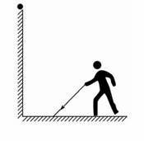
2 光学实验课时，小开用激光灯对着光滑的大理石地面照射，无意中发现对面粗糙的墙壁上会出现一个明亮的光斑，而光滑地面上的光斑很暗，对此现象解释较合理的是（ ）
A．地面吸收了所有的光
Ｂ．墙壁对光发生漫反射
Ｃ．地面对光发生漫反射
Ｄ．墙壁对光发生镜面反射

Slide 25
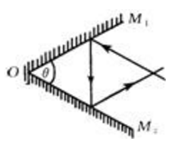
3. 两平面镜OM1、OM2之间夹角为θ，入射光跟平面镜OM2平行，经两个镜面两次反射后，出射光跟OM1平行，如图所示，那么此θ角应为（ ）
A．30° B．45° C．60° D．75°

Slide 26
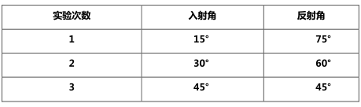
4 利用同一套实验器材，选择入射角分别为 15 度 、30 度 、45 度 的三条光线进行实验，结果得到了不同的数据，如图所示。经检查，三次试验中各角度的测量值都是准确的，但结论却与反射定律相违背。
你认为其中的原因应该是______________ 。

